Slide 1
第六章 喷 射 泵

Slide 2
6.1 喷射泵
靠高压工作流体经喷嘴后产生的高速射流来引射被吸流体，与之进行动量交换，以使被引射流体的能量增加，从而实现吸排作用
  常用的工作流体有水、水蒸气、空气
  被引射流体则可以是气体、液体或有流动性的固、液混合物

Slide 3


Slide 4
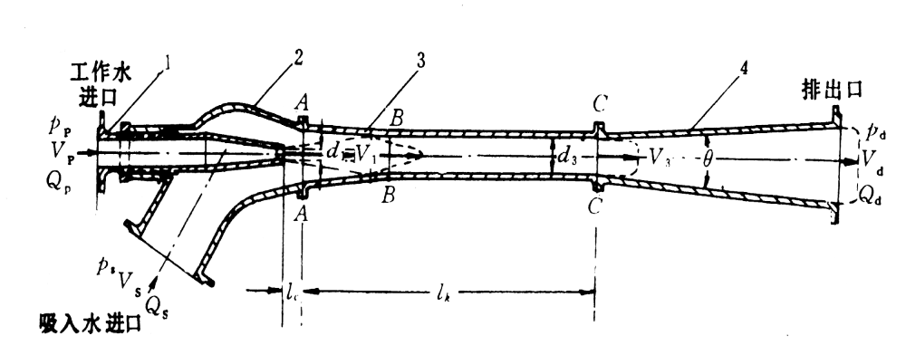
6.1.1 水射水泵的结构和工作原理
结构:
以水为工作流体和被引射流体的水射水泵
水射水泵主要由喷嘴1、吸人室2、混合室3和扩压室4等几部分组成，如图所示。

Slide 5
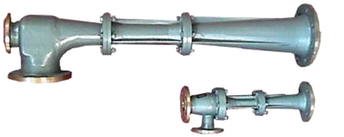
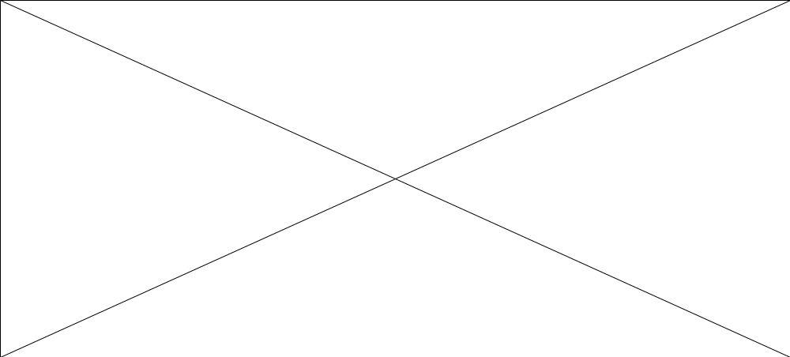

Slide 6
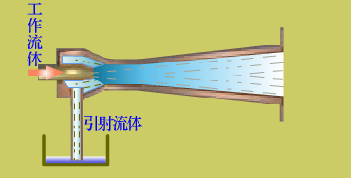
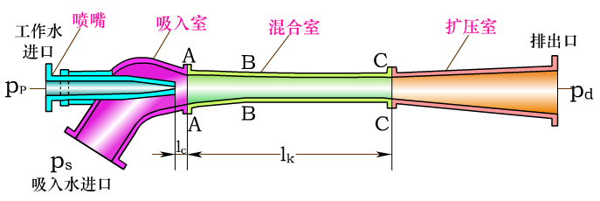
原理:
1．喷射过程－－工作液体经喷嘴形成高速射流 。
  喷嘴由收缩的圆锥形或流线形的管加上出口处一小段圆柱形管道所构成，一般采用螺纹与泵体相连接，以便拆换。
  由离心泵供应P为0.3——1.5MP_{a}的工作水流，经喷嘴射人吸人室，压力大大降低，从而将压力能转换为动能，在喷嘴出口形成流速v₁可达25 ——50m／s的射流。
  喷嘴引起的水力损失称为喷嘴损失。

Slide 7
2．引混过程－－高速射流卷带被引射流体并与之在混合室进行动量交换
  工作流体自喷嘴喷出
    由于射流质点的横向紊动和扩散作用，与周围的介质进行动量交换并将其带走，使吸人室形成低压，从而将被引射流体吸人

Slide 8
    喷嘴射流流束由于其外围部分逐渐与周围介质掺混，使保持v1流速的流核区逐渐缩小，以至最终消失，形同收缩的圆锥体
    这时，横截面上的流速分布很不均匀. 而混合室的作用就在于使流体充分的进行动量交换，以使其出口外的液流速度尽可能趋于均匀
  实验表明，进入扩压室时的液流速度越均匀，扩压室中的能量损失就越小。

Slide 9
混合室又称喉管
  常做成圆柱形
  中、低扬程泵也可将混合室做成圆锥形与圆柱形相组合，可以减少混合时的能量损失
  随着动量交换的继续进行，流速渐趋均匀，压力也逐渐升高，直至速度完全均匀后，压力的升高也就停止；

Slide 10
混合室圆柱段的截面积，与喷嘴出口的截面积之比称为喉嘴面积比(简称面积比)，用m表示。喉嘴面积比是决定喷射泵性能的最重要尺寸参数。实际应用的水射水泵m约在0．5～25范围内。

Slide 11
喷嘴出口至混合室进口截面的距离，叫喉嘴距，它对水射水泵的工作性能也有较大影响。对于收缩形混合室来说，在混合室的最小断面处，两种混合流体的速度达到均匀为最理想。
喉嘴距太大时，使能量损失增加,可能导致不能将其增压到足够的排出压力，混合室外周就会出现倒流现象；而太小，又会使混合室的有效长度缩短，不能充分进行动量交换。最佳喉嘴距J，必要时可通过试验来确定。

Slide 12
混合室的长度通常为其圆柱段直径d的6到7倍；太短会使出口速度不均，使扩压室的水力损失增大；
太长则不仅没必要，而且还会使混合室摩擦损失增大。 此外，喷嘴与混合室的同心度对喷射泵的性能也有重大影响，必须予以保证。

Slide 13
混合室的水力损失除混合室进口损失、混合室摩擦损失外，最主要的是混合损失。它是速度相差很大的工作流体和被引射流体在混合过程中进行动量交换而引起的能量损失，是喷射泵的主要能量损失之一。

Slide 14
3．扩压过程－－液流经扩压室将动能转变为压力能
  扩压室是一段扩张的锥管。它可使液流在其中降低流速，增加压力，从而将动能转换为压力能。实验证明，扩压室的扩张角做成8°——10 °时，扩压过程的能量损失最小。

Slide 15
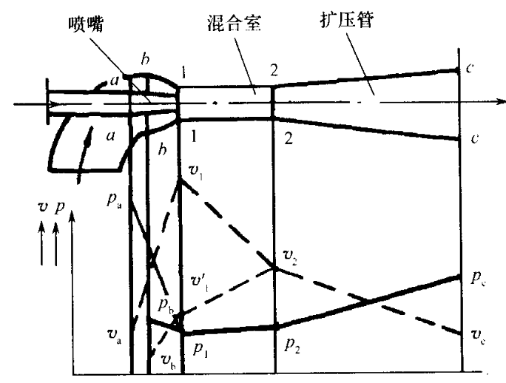

Slide 16
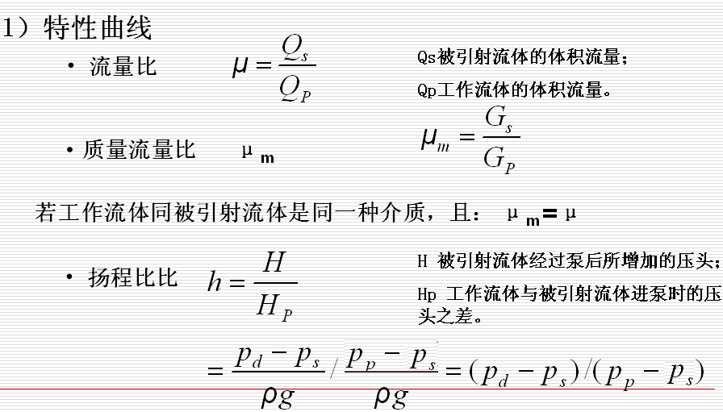
6.1.2 水射水泵的性能
由于流体的位置头和速度头与压力头相比可忽略不计，当工作流体与被引射流体是同一介质时，扬程比即为相对压差

Slide 17
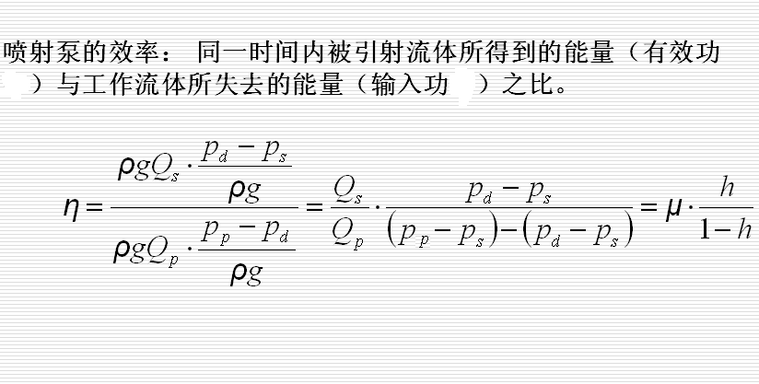

Slide 18
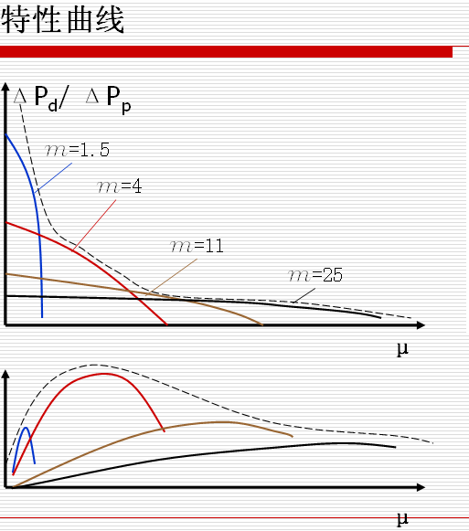

Slide 19
可以得出以下结论：
(1)m值较小时，泵的引射系数(流量比)较小，但所能达到的相对压差较高，故特性曲线比较陡峭；而m值较大时，泵的引射系数较大，但其所能达到的相对压差较小，故特性曲线比较平坦。通常认为m<3属高扬程水喷射泵，m>7属低扬程水喷射泵，m＝3～7属中扬程水喷射泵.

Slide 20
造成上述情况的原因是：泵的m值越小，喉管截面积的相对值越小，被引射的流量也就相对较少(流量比小)，所以每单位量的被引射流体所能得到的能量也就越多，即相对压差就越大。

Slide 21
(2)喷射泵的效率很低。喷射泵虽不存在机械损失和容积损失，但其水力损失(包括喷嘴损失、混合室进口损失、混合室摩擦损失、混合损失和扩压室损失)很大。

Slide 22
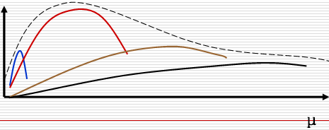
m值不同的喷射泵，其最佳工况的效率及各部分损失所占的比例也不同。
m值小的泵，因其引射的流体流量较小，混合损失也就相对较小，但流体在混合室和扩压室中的流速较大，故混合室摩擦损失、扩压室损失要大一些。且总损失对流量的增加比较敏感。其效率曲线比较陡峭，高效区较窄。
而m值较大的泵，由于被引射的流体流量较大，混合损失较大，但其它损失相对小些，且总损失对流量的增加比较不敏感。效率曲线比较平坦。对应不同的引射系数，存在不同的最佳m值，采用最佳m值的泵效率最高，能达到的相对压差也较大。

Slide 23

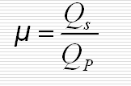
2)．工作参数变化对水射水泵流量的
影响
(1)当其它条件不变时，如果泵的排出压力增加，由扬程方程式可知，泵的扬程比即增大，由性能曲线可见，泵的流量比相应减小，即泵的吸人流量Qs就会减小。反之，若扬程比减小，则Qs增大；但如增大到达到了临界流量比，则Qs将不会再增加。此时效率急剧降低。
在管理水喷射泵时应防止排出管路阻塞和单向阀卡死，避免排出压力过高而导致流量减小。

Slide 24
(2)当其它条件不变时，如工作压力Pp降低，则扬程比增大，流量比减小,而且这时工作水流量Qp也减小，故吸人流量Qs就会迅速减小。反之，如工作压力增大，则Qs增大。

Slide 25
(3)当其它条件不变时，如吸人压力降低，则扬程比增大，这时流量比减小，即吸人流量Qs减小。反之，扬程比增大，则Qs也增大。

Slide 26
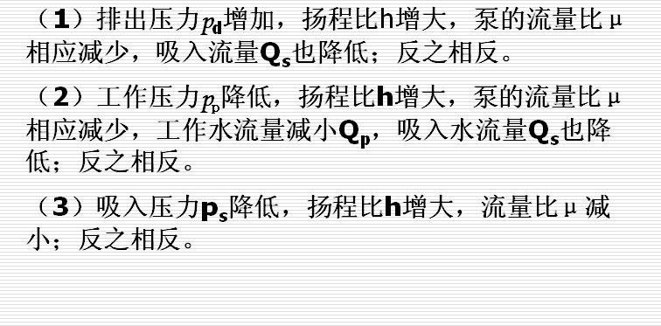

Slide 27
6.1.3 喷射泵的特点
具有以下特点：
(1)效率较低。
(2)结构简单，体积小，价格低廉。
(3)没有运动部件，工作可靠，噪声很小，使用寿命长。只有当喷嘴因口径长期使用后，过分磨损导致性能降低，才需更换备件。

Slide 28
(4)吸人性能好。不仅有很高的自吸能力，而且抽送液体时的允许吸上真空度也很高。
(5)可输送含固体杂质的污浊液体，即使被水浸没也能工作。
由于以上特点，水喷射泵在船上被用作应急舱底水泵或工作时间较短的货舱疏水泵。

Slide 29
6.2 其它喷射器
除水射水泵外，船上常用的还有水射抽气器、蒸汽喷射器和空气喷射器等。
一、水射抽气器
水射抽气器是以压力通常为0．25～0．4MPa的水为工作流体，用来抽除空气或空气与水蒸气的混合物。当用来产生真空时，亦称为水射真
空泵。它与水射水泵的工作原理和结构基本类似。但是，水射抽气器的工作流体和被引射流体的密度相差悬殊，为能提高被引射气体的质量流量，有些水射抽气器设计成多喷嘴(喷嘴数可达12～18个)的型式，以便增加工作水与吸入室中气体的接触面积。下图所示即为一多喷嘴式水射抽气器。

Slide 30
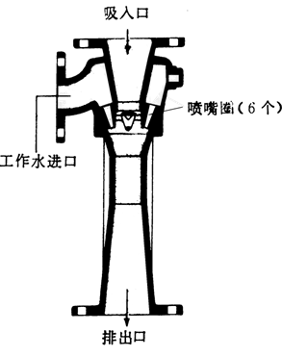

Slide 31
与水射水泵一样，水射抽气器的面积比m越小，所能形成的相对压差就越大，在同样的工作水压和排出压力下，其所能造成的真空度也就越高；然而这时它的流量比则较小。
反之，m越大，则所能达到的真空度越低，但流量比则较大。通常水射抽气器的容积流量比约为0．2—2．0，而质量流量比则小得多。

Slide 32
水射抽气器的工作水与所吸空气接触时，将会蒸发出水蒸气，并因此而使实际的抽气量和所能达到的真空度降低。可见工作水温越高，泵的实际抽气量和所能达到的真空度也就越低。
在水射抽气器抽吸蒸汽和空气的混合物时，由于水流和蒸汽之间的换热强度较大，可使绝大部分蒸汽凝结成水，因而其抽气量也就明显增大。当水射抽气器抽吸纯蒸汽时其流量比抽吸干空气时约大10倍。

Slide 33
水射抽气器可作为船用离心泵的引水装置，也可用作蒸汽冷凝器的抽气器。当用来从冷凝器中抽出蒸汽和空气混合物时，可使冷凝器中的绝对压力降到0．02～0．06大气压。

Slide 34
二、蒸汽喷射器和空气喷射器
· 蒸汽喷射器的工作压力通常为0，4—1．0MPa。考虑到蒸汽压力可能出现波动，故工作压力需比额定压力再高0.07MPa左右。
在设有大型锅炉的船上，蒸汽的来源比较方便，故蒸汽喷射器被广泛作为船舶蒸汽动力装置冷凝器的抽气器。

Slide 35
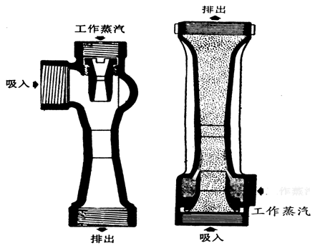

Slide 36
而要求造成更大的真空度时，则需要使用串连的二级喷射器，并在每级蒸汽抽气器的后面设有冷却器，以收回凝水，还可减少下一级需要的抽气量。
蒸汽喷射器也可以用来抽水，在使用蒸汽射水器时，工作蒸汽与被抽吸的水应具有足够的温差，以使从喷嘴流出的高速蒸汽能在进入喉管前就全部凝结在所吸人的水中，从而使吸水的流量增大。显然，蒸气射水器用于既吸水又需使水加热的场合将会更经济。

